Slide 1
La Définition de « MCD »
MCD est une méthode d’analyse et de conception de SI basé sur le principe de séparation des données et des traitement.
Il a le but de représenter les données d’une façon plus facile et compréhensible.
On peut l’appelé aussi un modèle formelle , ou bien graphique .
parce qu'il est basé sur des entités.

Slide 2
Les Composant de « MCD »
Parmi les mot clé qu’on a trouvé au cour de la recherche on peut citer quelque mots qui signifie les composants de « MCD »:
Les entités: Une entité est une instanciation de la classe. Chaque entité est composée de propriétés.
Les propriétés: Sont des données élémentaires permettant de décrire l’entité.
Les associations: Une association (appelée aussi relation) représente les liens sémantiques qui peuvent exister entre plusieurs entités.
La cardinalité: La cardinalité d'une relation est composée d'un couple comportant une borne maximale et une borne minimale .

Slide 3
Les Composant de « MCD »(suite)
Les identifiants: Un identifiant est un ensemble de propriétés (une ou plusieurs) permettant de désigner une et une seule entité.
Relation récursive: Relie d'entité avec lui-même .
Association porteuse: on dit association porteuse lorsque l’associant a une donne qui l’a caractérisé.

Slide 4
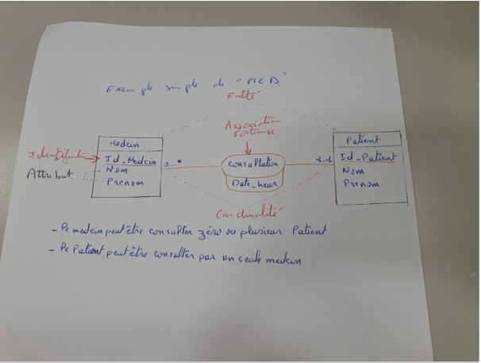
Exemple simple de « MCD »

Slide 5
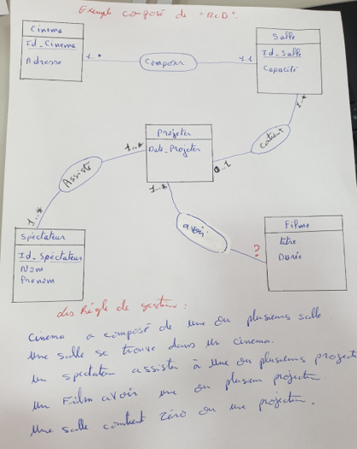
Exemple composé de « MCD »

Slide 6
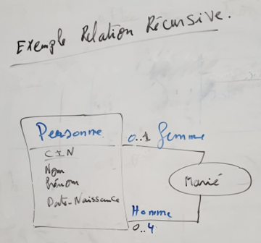
Exemple de relation Récursive

